Slide 1

Mitgliederversammlung der
Kultur- und Weinbotschafter
Rheinhessen e.V. am 2. Juni 2022

Slide 2
Das KWB Jahr im Rückblick
1. Corona dominierte das Führungsgeschehen
Erneut konnte nur ein Bruchteil der angebotenen Führungen verwirklicht werden.
2. Neuer Schwerpunkt „Jugend und Familie“
Beginn Arbeiten Malbuch für Kinder
3. Vertiefung des vereinsinternen Lebens( von KWB für KWB)
Erste Veranstaltung erfolgreich Februar 2022 als digitale Fastnachtsfeier durchgeführt
Projekt „Winzer-Arbeit“ im Februar 2022 gestartet
Wanderung am Bohnerzweg für Mai 2022 in Planung

Slide 3
Das KWB Jahr im Rückblick
4. Neuer Kurs wird starten Ende April 2022
Coronabedingt konnte in 2021 kein neuer Ausbildungskurs gestartet werden. Umso erfreulicher, das wir in 2022 wieder starten können mit 70 Interessenten auf der Warteliste.
5. Spende durch die Volksbank Alzey- Worms
Die Stiftung der Volksbank Alzey- Worms hat den Verein mit einer Zuwendung in Höhe von 2500 Euro bedacht.
6. Imagefilm für die KWB aus den 4 Weinregionen in RLP
Zusammenarbeit mit der Agentur „das Team“ gestartet
100% Förderung durch das Land erteilt.

Slide 4

Broschüre und Statistik
Umfang und Gestaltung der Broschüre
Kosten und Partner
Ablauf der Produktion
Verfahren zur Eingabe der Veranstaltungen
Datentransfer an Rhh -Touristik und TIs
Vorausschau Broschüre 2023
Statistische Auswertung der Veranstaltungen
Notes:
Hinweis auf unsere zentralen Vereins-Veranstaltungen mit Bitte um
Unterstützung und Teilnahme

Slide 5
Kassenbericht 2021 – Teil 1
Konto Volksbank Alzey-Worms
Kategorie | Einnahmen | Ausgaben | Saldo | Details
Mitgliedsbeitrag o. BVGD | 8.899,45 € | 164,45 € | 8.735,00 € | ca. 230 Mitglieder inkl. Fördermitglieder
BVGD | 3.897,00 € | 3.897,00 € | 0,00 € | 144 Vollmitglieder
Mitgliederpflege / Präsente | 0,00 € | 150,00 € | -150,00 € | Kranz
Spenden / Zuwendungen | 2.500,00 € | 0,00 € | 2.500,00 € | Stiftung VoBa Alzey-Worms
Aus / Weiterbildung | 255,00 € | 255,00 € | 0,00 €
Versicherungsbeiträge | 0,00 € | 561,41 € | -561,41 € | R+V Versicherung
Verbandsabgaben/ Fördermitgliedschaften | 0,00 € | 166,00 € | -166,00 € | KWB-Topf
Büro / Buchhaltung/ Bankgebühren | 0,00 € | 115,05 € | -115,05 €
Rechts- / Beratungskosten / EDV | 0,00 € | 428,22 € | -428,22 € | Zoom, Microsoft, Buhl
Broschüre | 7.569,39 € | 15.527,19 € | -7.957,80 € | teilweise schon in 2020 eingegangen
sonst. Einnahmen Geschäftsbetrieb | 74,00 € | 0,00 € | 74,00 € | Türschild
Anschaffungen | 0,00 € | 1.061,00 € | -1.061,00 € | Beschallung, Flyer-Box
Veranstaltungen | 0,00 € | 275,46 € | -275,46 € | Stammtisch, Mitgliederversammlung
Mitglieder-Spende Flutopfer | 2.650,00 € | 2.650,00 € | 0,00 €
nicht betriebsrelevant | 695,00 € | 0,00 € | 695,00 € | Sammelaktion KS, Übertrag in 2022
Gesamt | 26.539,84 € | 25.250,78 € | 1.289,06 €
Kontostand 31.12.2020 | 60.327,16 €
Kontostand 31.12.2021 | 61.616,22 €
Saldo | 1.289,06 €
Notes:
Hinweis auf unsere zentralen Vereins-Veranstaltungen mit Bitte um
Unterstützung und Teilnahme

Slide 6

Ausbildungskonto
Aufgefallen im Dezember 2021 bei der Übergabe der Aufgaben beim Wechsel der Ausbildungsleitung
Erstellt: 2012
Zweck: Konto f. die Ausbildung der neuen KuWeiBo
Grund: Überweisungen an Referenten, Busunternehmen, etc. zeitnah durchführen zu können
Geführt: von der Ausbildungsleitung
Problem:
    War dem Finanzamt bisher nicht bekannt
    Von den Kassenprüfern nicht überprüft
Vorstandsbeschluss am 14.12.2021: Übergabe aller Unterlagen an den Steuerberater Dr. Bardo Kämmerer zwecks Überprüfung aller Kontobewegungen und Klärung der steuerlichen Belange mit dem Finanzamt
Notes:
Hinweis auf unsere zentralen Vereins-Veranstaltungen mit Bitte um
Unterstützung und Teilnahme

Slide 7
Ausbildungskonto
Am 7.3.2022: Vollständige Überprüfung und Mitteilung an das Finanzamt durch Dr. Bardo Kämmerer
Ausschnitt aus dem Brief an das Finanzamt:
Insgesamt zieht die Ausbildung keine steuerlichen Konsequenzen nach sich:
Die Ausbildung ist der Zweckbetrieb des Vereins, so dass die Einnahmen unter die Gemeinnützigkeit fallen und keine Ertragssteuern auslösen.
Es fallen auch keine Umsatzsteuern an, da es sich gem. § 4 Zif. 22 USIG um „Veranstaltungen belehrender Art" einer gemeinnützigen Organisation handeln; die Einnahmen dienen im Wesentlichen zur Kostendeckung der Ausbildung. Damit sind die Umsätze umsatzsteuerfrei.
Der Unterzeichner hat sämtliche Geldbewegungen des Kontos seit 2012 gebucht. Für das Finanzamt wird die Buchhaltung in Kurzform vorgelegt - sämtliche Kontobewegungen bestätigen den Sachverhalt.
Am 11.04.2022: Auflösung des Kontos und Überführung des vorhandenen Guthabens auf das Vereinskonto
Am 4.5.2022: Freistellungsbescheid des Finanzamts bis einschließlich 2020
➔ Zukünftig wird die Ausbildung über dieses Vereinskonto laufen!
Notes:
Hinweis auf unsere zentralen Vereins-Veranstaltungen mit Bitte um
Unterstützung und Teilnahme

Slide 8
Kassenbericht 2021 – Teil 2
Ausbildungskonto MVB Mainz
Kategorie | Einnahmen | Ausgaben | Saldo
Bankgebühren | 0,00 € | 58,80 € | -58,80 €
DLR | 0,00 € | 227,75 € | -227,75 €
Veranstaltungskosten | 106,34 € | 159,50 € | -53,16 €
Gesamt | 106,34 € | 446,05 € | -339,71 €
Kontostand 31.12.2020 | 13.903,55 €
Kontostand 31.12.2021 | 13.563,84 €
Saldo | -339,71 €
Summe beider Konten Stand 31.12.2021: 75.180,06 €
Notes:
Hinweis auf unsere zentralen Vereins-Veranstaltungen mit Bitte um
Unterstützung und Teilnahme

Slide 9
AusspRache . . .
Notes:
Hinweis auf unsere zentralen Vereins-Veranstaltungen mit Bitte um
Unterstützung und Teilnahme

Slide 10

Ergebnis Kassenprüfung
Kassenprüfer:
Ilse Hees und Wolfgang Arnold
➔ Entlastung des Vorstandes
Notes:
Hinweis auf unsere zentralen Vereins-Veranstaltungen mit Bitte um
Unterstützung und Teilnahme

Slide 11

Entlastung des Vorstandes
Notes:
Hinweis auf unsere zentralen Vereins-Veranstaltungen mit Bitte um
Unterstützung und Teilnahme

Slide 12
Neuwahl des geschäftsführenden Vorstandes
Vorschläge des Vorstandes:
1. Vorsitz
2. Vorsitz
Schriftführung
Kassenführung
Dr.Herrad Krenkel
Heike Dettweiler
Cornelia Bärsch-Kämmerer
Gundhild Fleischmann

Slide 13
Neuwahl der Beisitzer
Vorschläge des Vorstandes:
Statistik und Broschüre
Jugend und Familie
Mitgliederpflege
Pressearbeit
Homepage
Verschiedenes
Stefan Kaiser
Martin Frank
Bernhard Deguenther
Janine Heise
Iris Peterek
Wolfgang Arnold

Slide 14
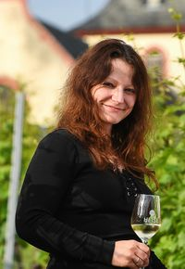
Neuwahl der Beisitzer
Vorstellung Janine Heise
34 Jahre alt
aus Nierstein
verheiratet mit Peter Heise (Weingut Heise)
drei Kinder
Juniorchefin in der Gutsschänke und Gästehaus Heise
verantwortlich für
  Büro, Marketing & Vertrieb im Weingut
  für die „Rheinhessen AUSGEZEICHNET“-Vinothek
  und für die Infothek der Stadt Nierstein
als KWB aktiv:
Mitglied der Tourismusgruppe
Mitglied Social Media Team
Weingut bei Winzer für ein Jahr
Leiterin des Kinderwingerts in Nierstein
Mitglied Ideenschmiede
Mitglied in der AG Straußwirtschaften und Gutsschänken Rhh
Mitglied in der IG Urlaub beim Rheinhessenwinzer

Slide 15
Neuwahl der Kassenprüfer
Vorschläge des Vorstandes:
Ilse Hees
Tina Kaiser
Notes:
Hinweis auf unsere zentralen Vereins-Veranstaltungen mit Bitte um
Unterstützung und Teilnahme

Slide 16
Besetzung ohne Wahl
Christine Hill (DLR)
Dagmar Rückrich- Menger (Rheinhessenwein)
Offen (Rheinhessen- Touristik)
Notes:
Hinweis auf unsere zentralen Vereins-Veranstaltungen mit Bitte um
Unterstützung und Teilnahme

Slide 17
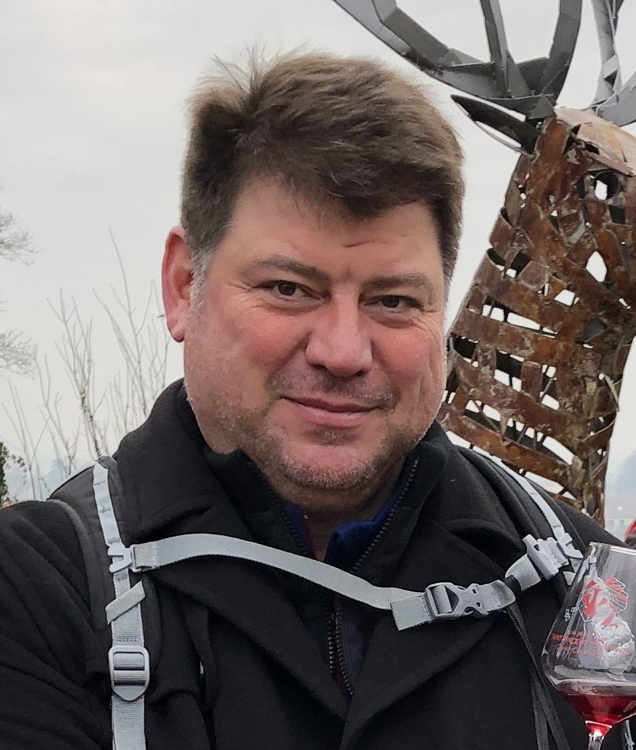
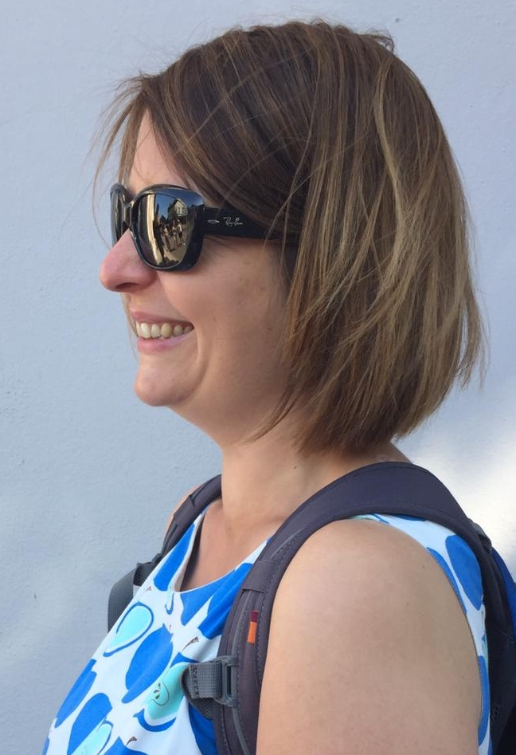
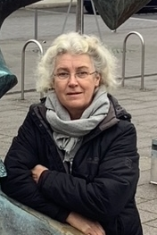
Verabschiedung aus dem Vorstand
Heiko Fruth
Kathrin Saaler
Ingrid Dahlheimer
Notes:
Hinweis auf unsere zentralen Vereins-Veranstaltungen mit Bitte um
Unterstützung und Teilnahme

Slide 18

Pause
Notes:
Hinweis auf unsere zentralen Vereins-Veranstaltungen mit Bitte um
Unterstützung und Teilnahme

Slide 19
Antrag des Vorstands
Verwendung von Gendern im Schriftgebrauch der KWB
Gendern bedeutet geschlechtergerechte Sprache. Mit dem geschlechterbewussten Sprachgebrauch soll die Gleichbehandlung der Geschlechter zum Ausdruck gebracht werden. Im Deutschen wird bis heute meist das generische Maskulinum verwendet, also die männliche Variante.
Zur Verwendung geschlechtergerechter Sprache gibt es derzeit 6 verschiedene Möglichkeiten, die an folgenden Beispielen aufgeführt sind:
6 Möglichkeiten richtig zu gendern:
Binnen-I: StudentIn, RechtsanwältIn.
Unterstrich: Student_innen, Professor_innen.
Schrägstrich: Ein/e Student/in, der/die Professor/in.
Sternchen: Student*innen, Professor*innen.
Paarform: die Studentinnen und Studenten.
Geschlechtsneutral: die Studierenden.
Der Vorstand stellt den Antrag, wo es sinnvoll geht, die Möglichkeit des geschlechtsneutralen Ausdrucks zu verwenden, aber wo es nicht sinnvoll erscheint, auf das Gendern zu verzichten und die übliche Sprachweise zu gebrauchen.
Also z. B. „Teilnehmende“ und nicht TeilnehmerIn oder Teilnehmer und Teilnehmerinnen oder auch Mitglieder der Kultur-und Weinbotschafter und nicht Mitglieder der Kultur und WeinbotschafterInnen.
Dies unter der Erkenntnis, dass die Sprachentwicklung dynamisch ist und zur gegeben Zeit das Thema erneut zu adressieren ist.
Notes:
Hinweis auf unsere zentralen Vereins-Veranstaltungen mit Bitte um
Unterstützung und Teilnahme

Slide 20
Berichte
Wander-Gruppe
E-Bike
Ideenschmiede/ Winzer für 1 Jahr
G Tourismus
Notes:
Hinweis auf unsere zentralen Vereins-Veranstaltungen mit Bitte um
Unterstützung und Teilnahme

Slide 21



Bericht der
KWB Wandergruppe
KWB Mitgliederversammlung 2022
Arthur Winterling
(2022-05-05)

Slide 22
KWB Wandergruppe
Allgemein
Mitglieder: 13
Ziele:
  Entwicklung und Durchführung von längeren Wandertouren
    kurzfristig: Halb- und Ganztagestouren
    langfristig: Mehrtagestouren (Stern- oder Streckentouren)
  Planung und Umsetzung von externen Anfragen
  KWB Web-Auftritt anpassen
  Andere Medien (social media) nutzen für Werbung und neue Ideen
  Entwicklung eines Flyers für Werbung
    Standard-Flyer KWB mit Einlage (in Planung)
    Flyer Wandergruppe (1 DIN A4 Faltblatt), evtl. als Einlage Done
  2 Treffs im Jahr

Slide 23
KWB Wandergruppe
Aktivitäten
Wir bieten in 2022 an: 21 Wandertouren
Bis Anfang Mai sind einige geplante Touren ausgefallen
Externe Anfragen über unsere mail-Adresse "wandern@rheinhessen.de" oder andere Kanäle
Im Sommer Zeitraum ist wieder ein Wandergruppentreff geplant
Externe Anfragen:
  ausführbar/ausgeführt: 1 Wandertour "Kultur on Tour" Landkreis Mainz-Bingen abgesagt (2.4.22) neuer Termin (9.7.2022)
  1 Gruppentour, Halbtageswanderung (gebucht und fertig)
  in Planung/Arbeit: 1 jeweils 2x 3h Tour in Arbeit mit Reisebüro für 2022 (2 Termine)
Normale Wanderplanung (Broschüre etc.):
  buchbar: 2 ganztägige Touren mit 7 Terminen
  buchbar: 6 halbtägige Touren mit 14 Terminen

Slide 24

E-Bike Gruppe
2021
22 Tourenleiter*innen
12 Termine in „Rheinhessen entdecken“
keine stattgefunden
2022
22 Tourenleiter*innen
10 Tourenleiter*innen aktiv
11 Termine in „Rheinhessen entdecken“
von bisher 3 Touren haben 2 stattgefunden
Notes:
Hinweis auf unsere zentralen Vereins-Veranstaltungen mit Bitte um
Unterstützung und Teilnahme

Slide 25

Ideenschmiede
Stark durch Pandemie eingeschränkt
3 Treffen fanden statt
Themenstellungen:
                Besondere Angebote in Pandemiezeiten
    Zusammenarbeit mit den Winzern
    Kurzfilme zu Winzerarbeit

Slide 26

Winzer für ein Jahr
Aktion 2021 leider abgesagt
Aktion 2022 läuft:
    50 Interessenten bei 6 Weingütern
Notes:
Aktuell besteht die Tourismusgruppe aus 14 interessierten KWB
Zusätzlich 5 KWB Projekt mainzplus
Standardisierte Gruppenangebote
Unsere Zielgruppe: Touristen, Tagungsgäste
Jederzeit buchbar (Touristische Vorgabe)

Slide 27

Tourismusgruppe
Angebote für Gruppen
Standardisiert
Jederzeit verfügbar/buchbar
Bewerbung über Tourist-Info
Ziel: Rheinhessen kennenlernen
Notes:
Aktuell besteht die Tourismusgruppe aus 14 interessierten KWB
Zusätzlich 5 KWB Projekt mainzplus
Standardisierte Gruppenangebote
Unsere Zielgruppe: Touristen, Tagungsgäste
Jederzeit buchbar (Touristische Vorgabe)

Slide 28
Tourismusgruppe
Gruppentreffen
- 19.07.2021 Präsenz-Treffen Tourismusgruppe in Alzey
- davor/danach keine Präsenztreffen, Info per Mail
Gespräche Tourist-Infos
- Oppenheim / Ingelheim – Aufnahme Angebote zubuchbare Leistungen Bustouren
- Jahresgespräch Rhh-Tourisitik und Mainzplus 2021 ausgefallen
Aktivitäten
- Neuerstellung Beiblatt Flyer (Änderungen Konditionen zubuchbare Leistungen)
- Bereitstellung 2. Rhh-Flyer zur Aushändigung Bustouren von Rhh-Touristik
- Gruppenbild GWC-Preisträger im Juli 2021
- Gespräch Kuhnert-Reisen Alzey im Juni 2021
- Präsentation als Gästeführer in BVGD-Buchungsportal
- Erweiterung Angebote, Suche weiterer Kooperationspartner in den Regionen
Notes:
Gespräche Tourist-Infos zur Kontaktaufnahme und Absprache zur Bewerbung/Konditionen unserer Angebote
Gespräch Rhh-Touristik einmal jährlich zu aktuellen Themen mit der gesamten Gruppe

Slide 29
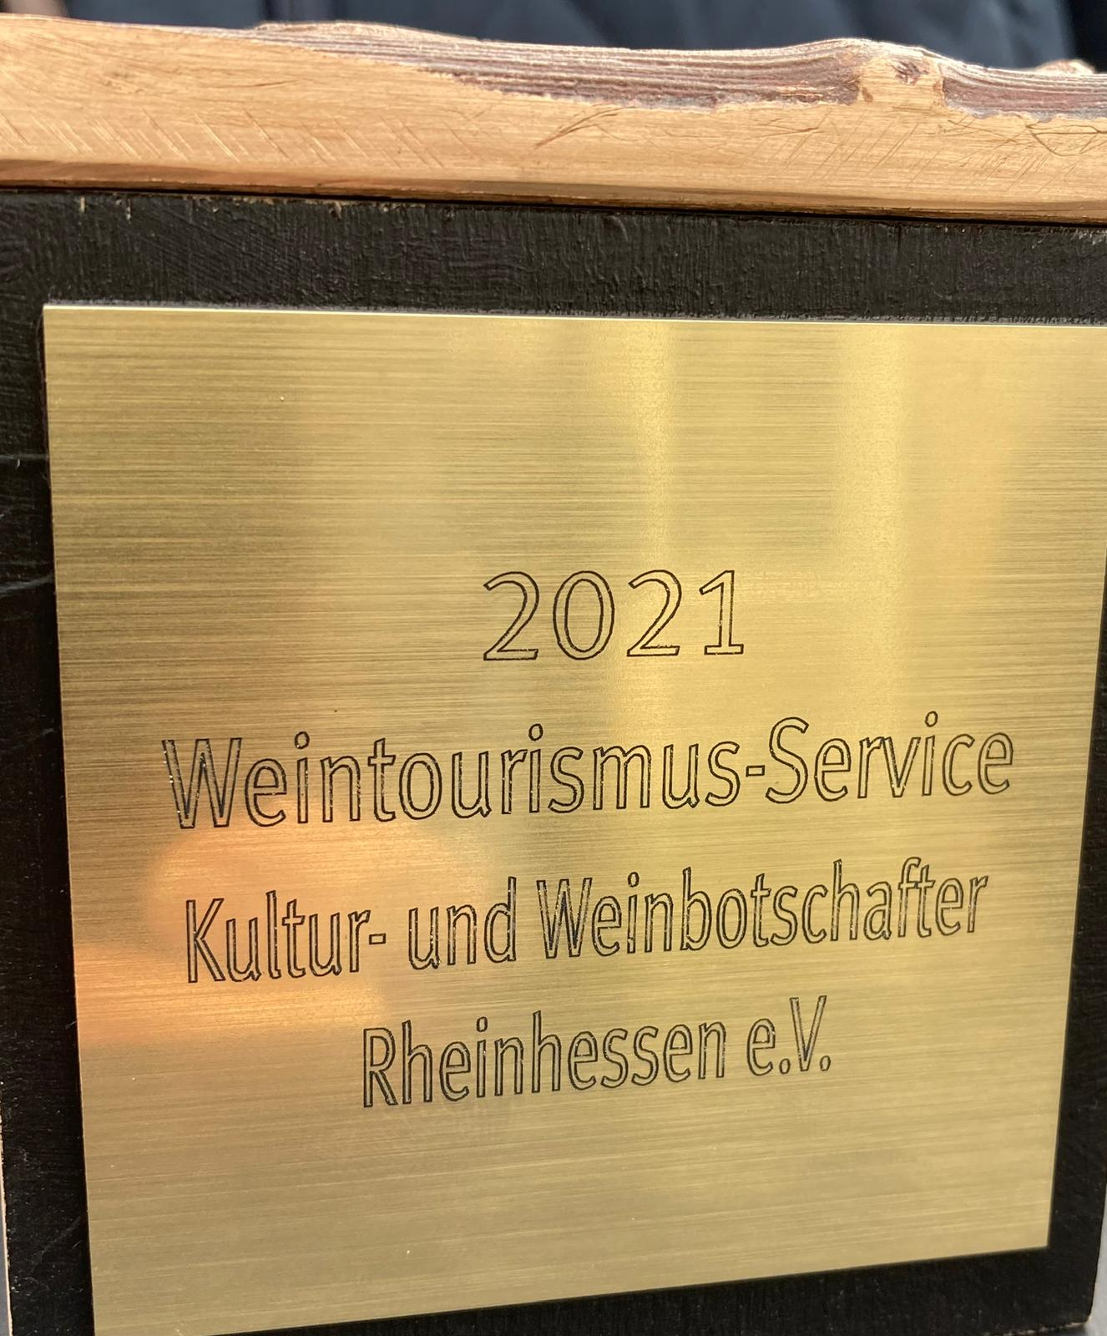
Tourismusgruppe
Im Zeitraum mehrere Anfragen, allerdings pandemiebedingt keine Angebotsdurchführungen (Stornierungen)
Kooperationen mit 34 Winzerbetrieben/Organisationen
Best Of Wine Tourism Award 2021
Weintourismus-Service
08.03.2021 Übergabe GWC Award Gau-Algesheim
Blog-Beitrag W. Junglas online unter GWC Mainz
Einladung 28.10.2021 Preisträger - GWC Gala Mainz
Notes:
Mehrzahl der Anfragen kommt über TI
Was: Bustouren, Weinerlebnisse, Führungen, Weinproben, Weinbergsfahrten, Genusstasting
Auch direkte Anfragen von Busunternehmen, Weiterleitungen oder Gruppen
2020/21 hatten bereits mehrere Buchungen vorgelegen, alle im Nachgang abgesagt

Slide 30

Ausblick und Verschiedenes
Kinderwingert (Martin Frank)
Malbuch (Martin Frank)
„Projekt Winzer- Arbeit“ (Bernhard Deguenther)
Homepage (Heike Dettweiler)
Social media team (Heike Dettweiler)
Veranstaltungen (Stefan Kaiser)
Notes:
Hinweis auf unsere zentralen Vereins-Veranstaltungen mit Bitte um
Unterstützung und Teilnahme

Slide 31
Danke für die Aufmerksamkeit !!!
Notes:
Hinweis auf unsere zentralen Vereins-Veranstaltungen mit Bitte um
Unterstützung und Teilnahme

